Slide 1


Interacting with
Artificial Intelligence
Part 2
University of Oslo, 2018
@mortengoodwin
http://mortengoodwin.net
Dr. Morten Goodwin

Slide 2
  Day 1:
  Introduction to Artificial Intelligence and Deep Learning
  Create a classifier
  Create a AI-based chatbot
  Day 2
  Present your chatbot
  Create a generative chatbot
Agenda
@mortengoodwin
http://mortengoodwin.net
Dr. Morten Goodwin

Slide 3
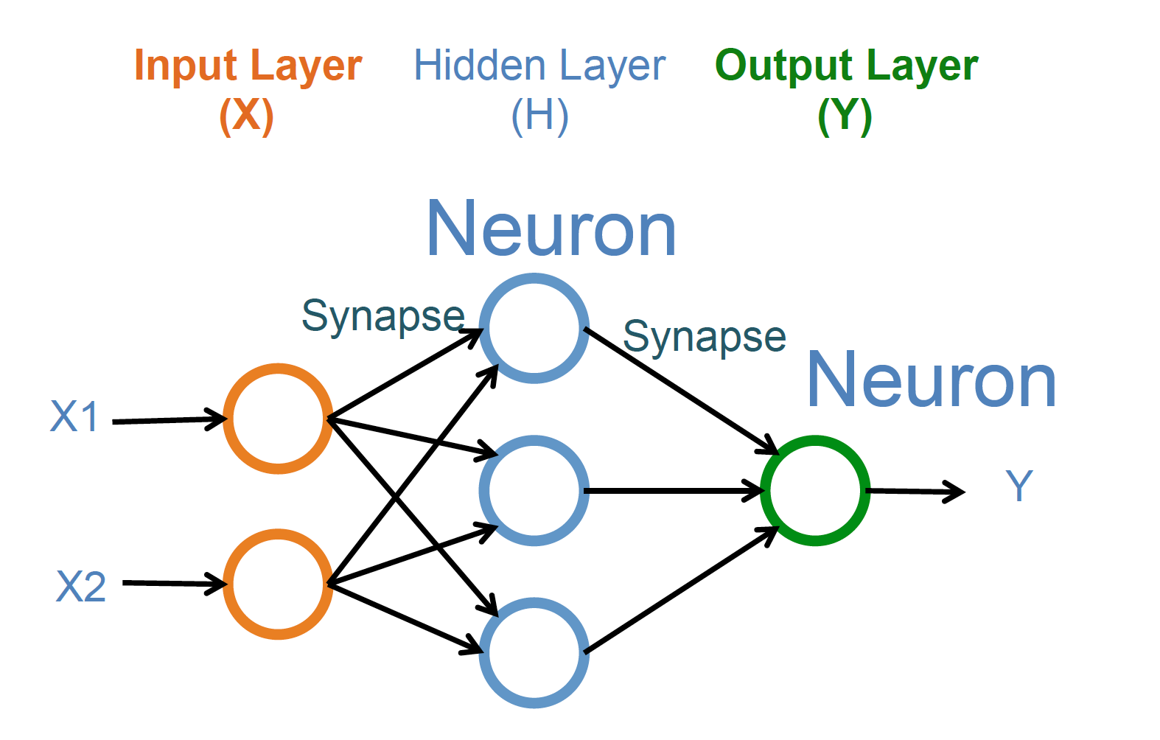

Slide 4
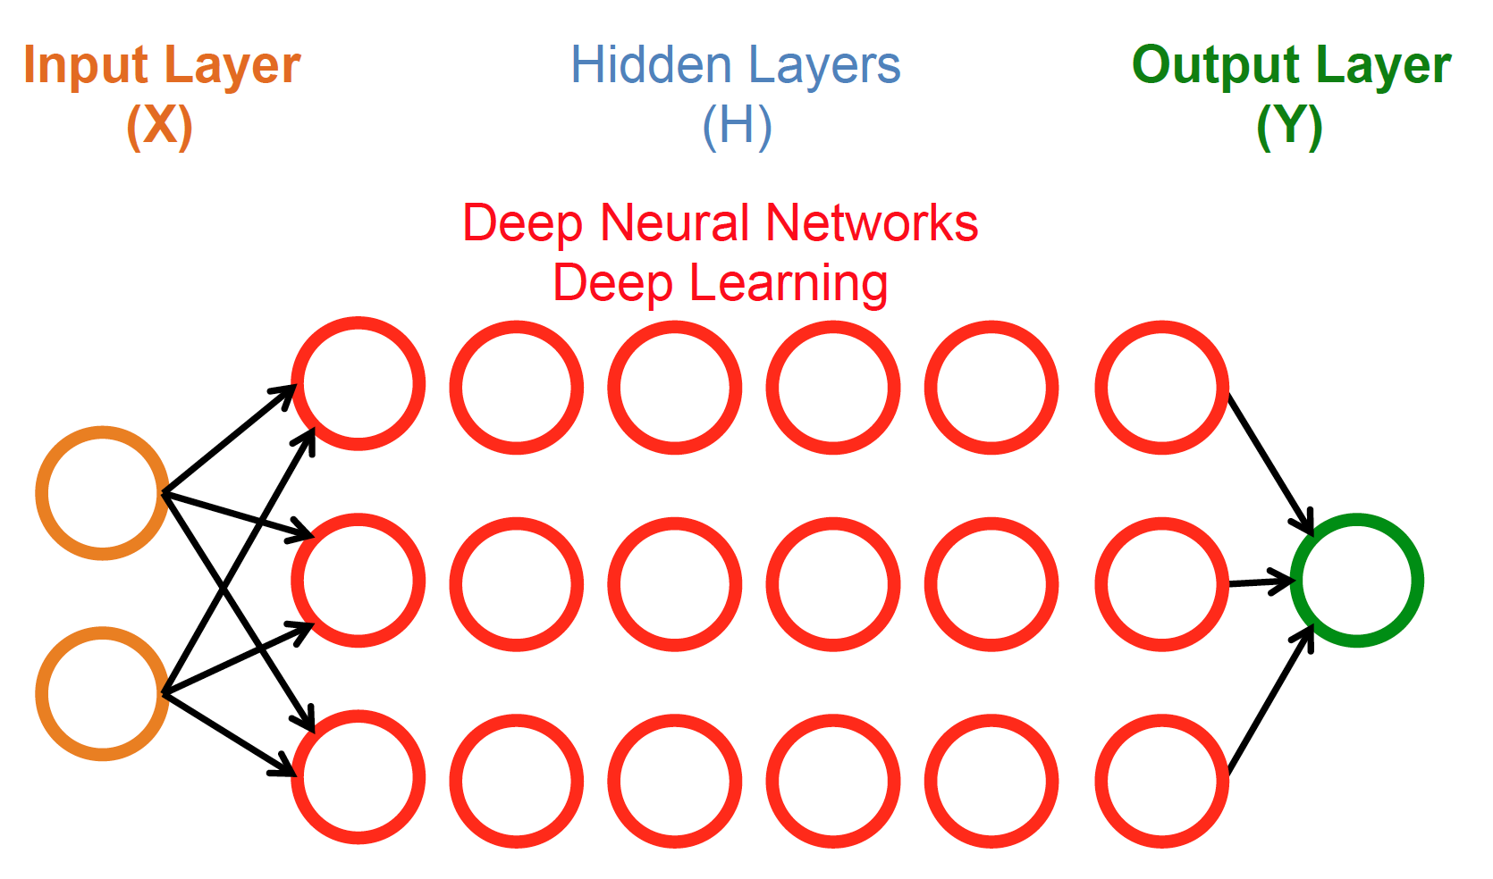

Slide 5
Neural Network
I like pizza and tacos
Food
Neural Network
I drive a big truck
Cars

Slide 6
Neural Network
Hei alle sammen
Norsk
Neural Network
Hi everyone
Engelsk

Slide 7
Output
Input
Dense
Softmax
Relu

Slide 8
Neural Network
I am your father
Darth Vader
Selector
Darth Vader
Come to the dark side

Slide 9
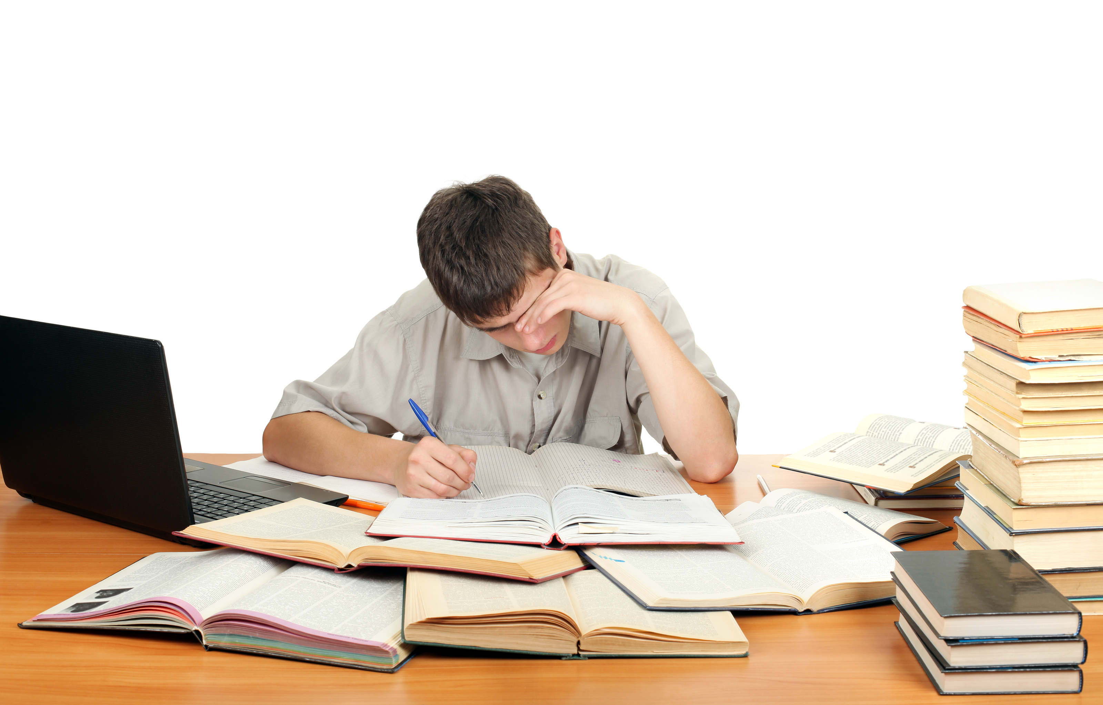
Draw a network with:
a vocabulary of 4 possible words
4 classes
1 dense layer
1 relu layer
1 softmax layer
1 output layer

Slide 10
Input
Dense
Softmax
Output
Relu

Slide 11
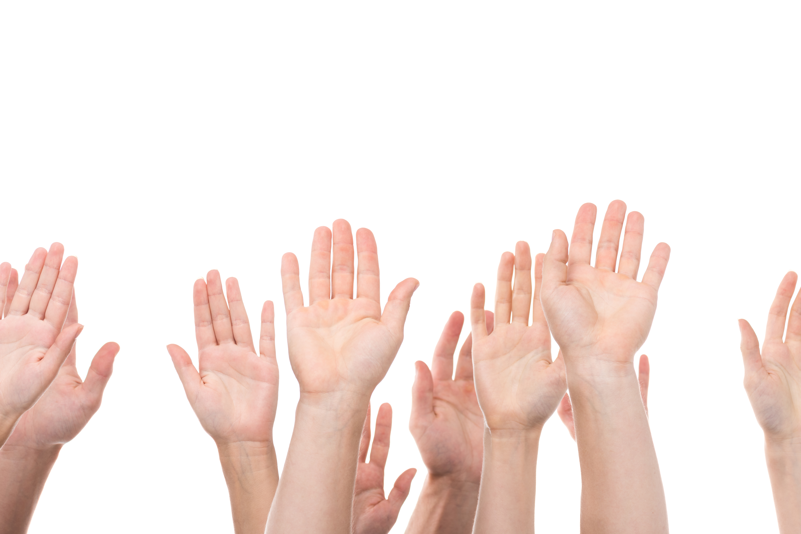
Curse of dimensionality. Any suggestions?

Slide 12
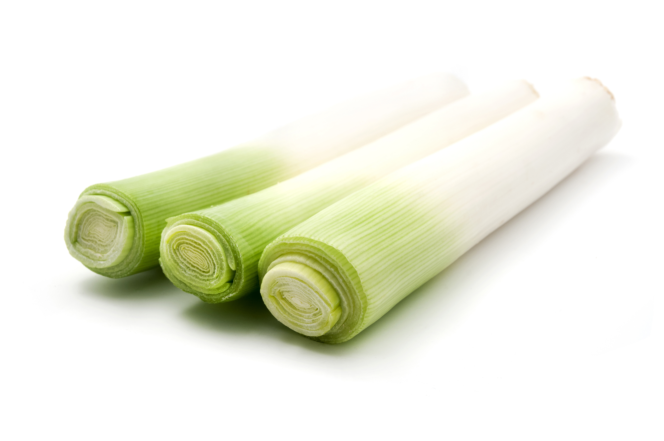
Stemming
Cars
Running
Runs
Agder
Elections
Car
Run
Run
Agder
Elect

Slide 13
Stemming
>>> from nltk.stem import *
>>> words = ["elections","cars","car","sheep","fish"]
>>> stemmer = PorterStemmer()
>>> stemmer.stem("elections")
'elect'
>>> singles = [stemmer.stem(i) for i in words]
>>> singles
['elect', 'car', 'car', 'sheep', 'fish']

Slide 14
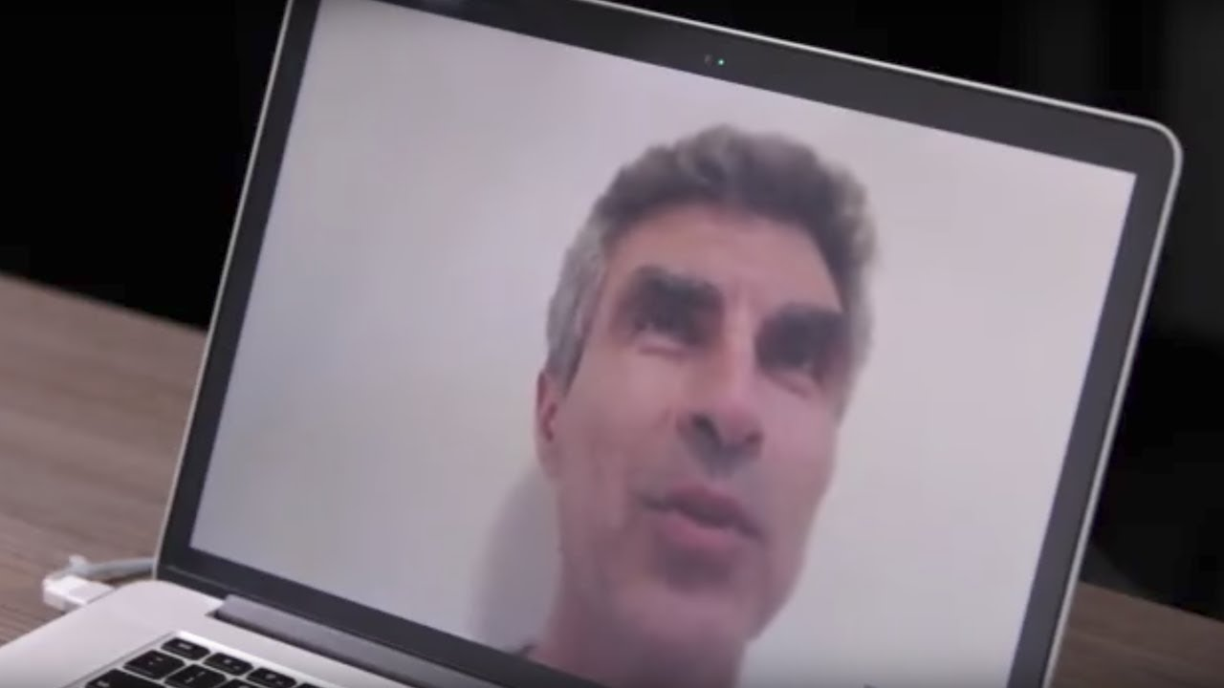
Notes:
Joshua Bengio : 2005 – 2016
Word embeddings
Verdens mest siterte IT-forsker i fjor

Slide 15
Output
Input
Embed
Dense
Softmax
Relu

Slide 16
Show embeddings code

Slide 17
How do we know is the AI has learnt well?

Slide 18
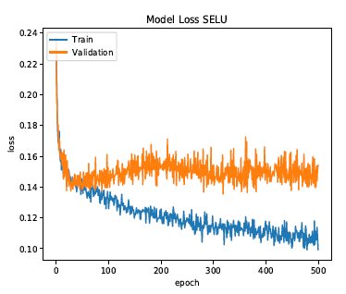
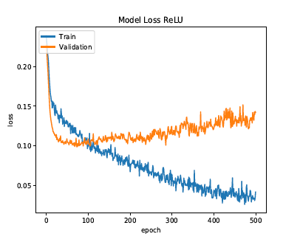
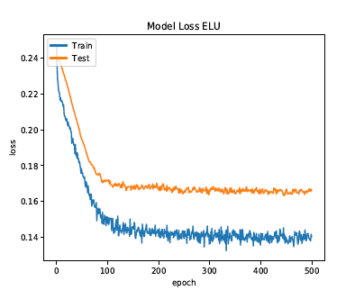
(Dutt et al. 2018)
@mortengoodwin
http://mortengoodwin.net
Dr. Morten Goodwin

Slide 19
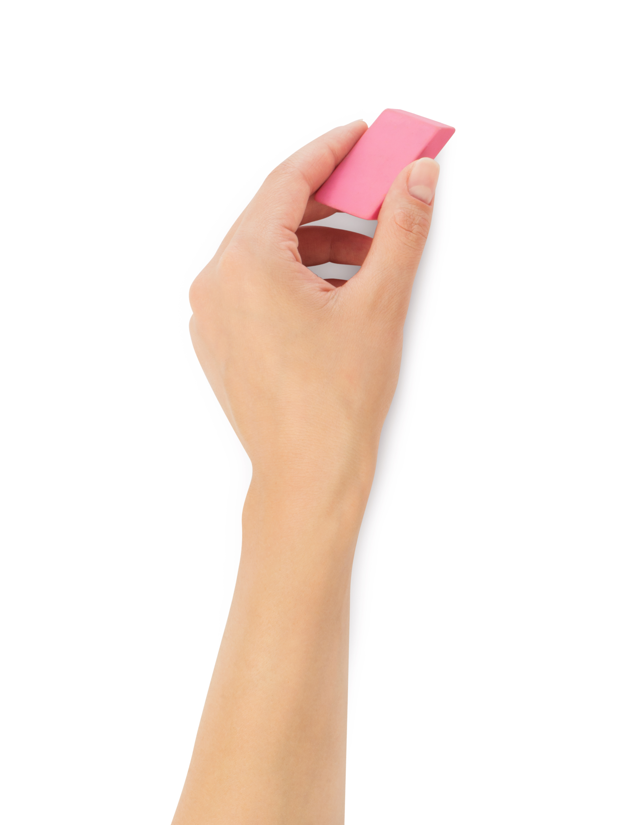
Dropout
Dropout

Slide 20
Output
Input
Embed
Dense
Softmax
Relu

Slide 21
Output
Input
Embed
Dense
Softmax
Relu

Slide 22
Show dropout

Slide 23
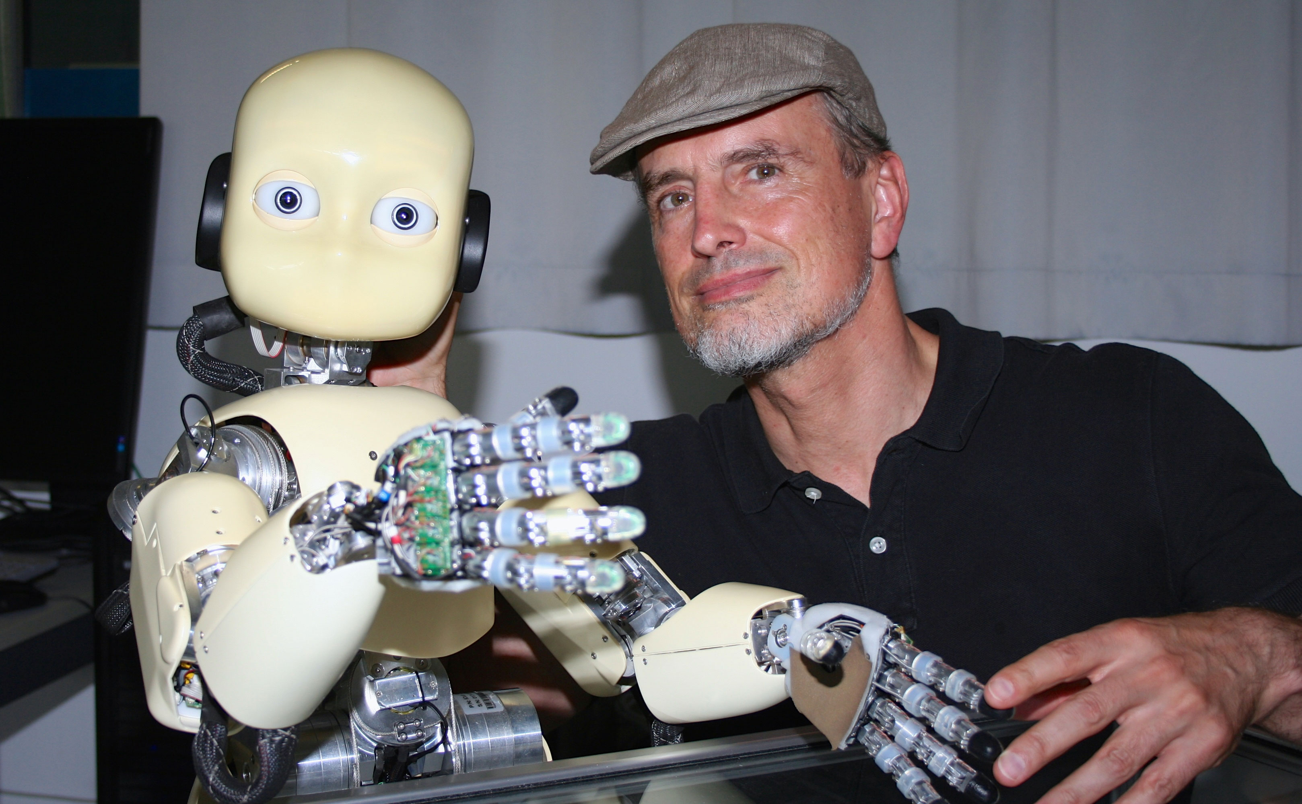

Slide 24
I
am
your
father
h₁
h₂
h₃
h₄
Luke
I
am
your

Slide 25
h₁
h₂
h₃
h₄
Input
Dense
Softmax
LSTM

Slide 26
Show Classifier

Slide 27
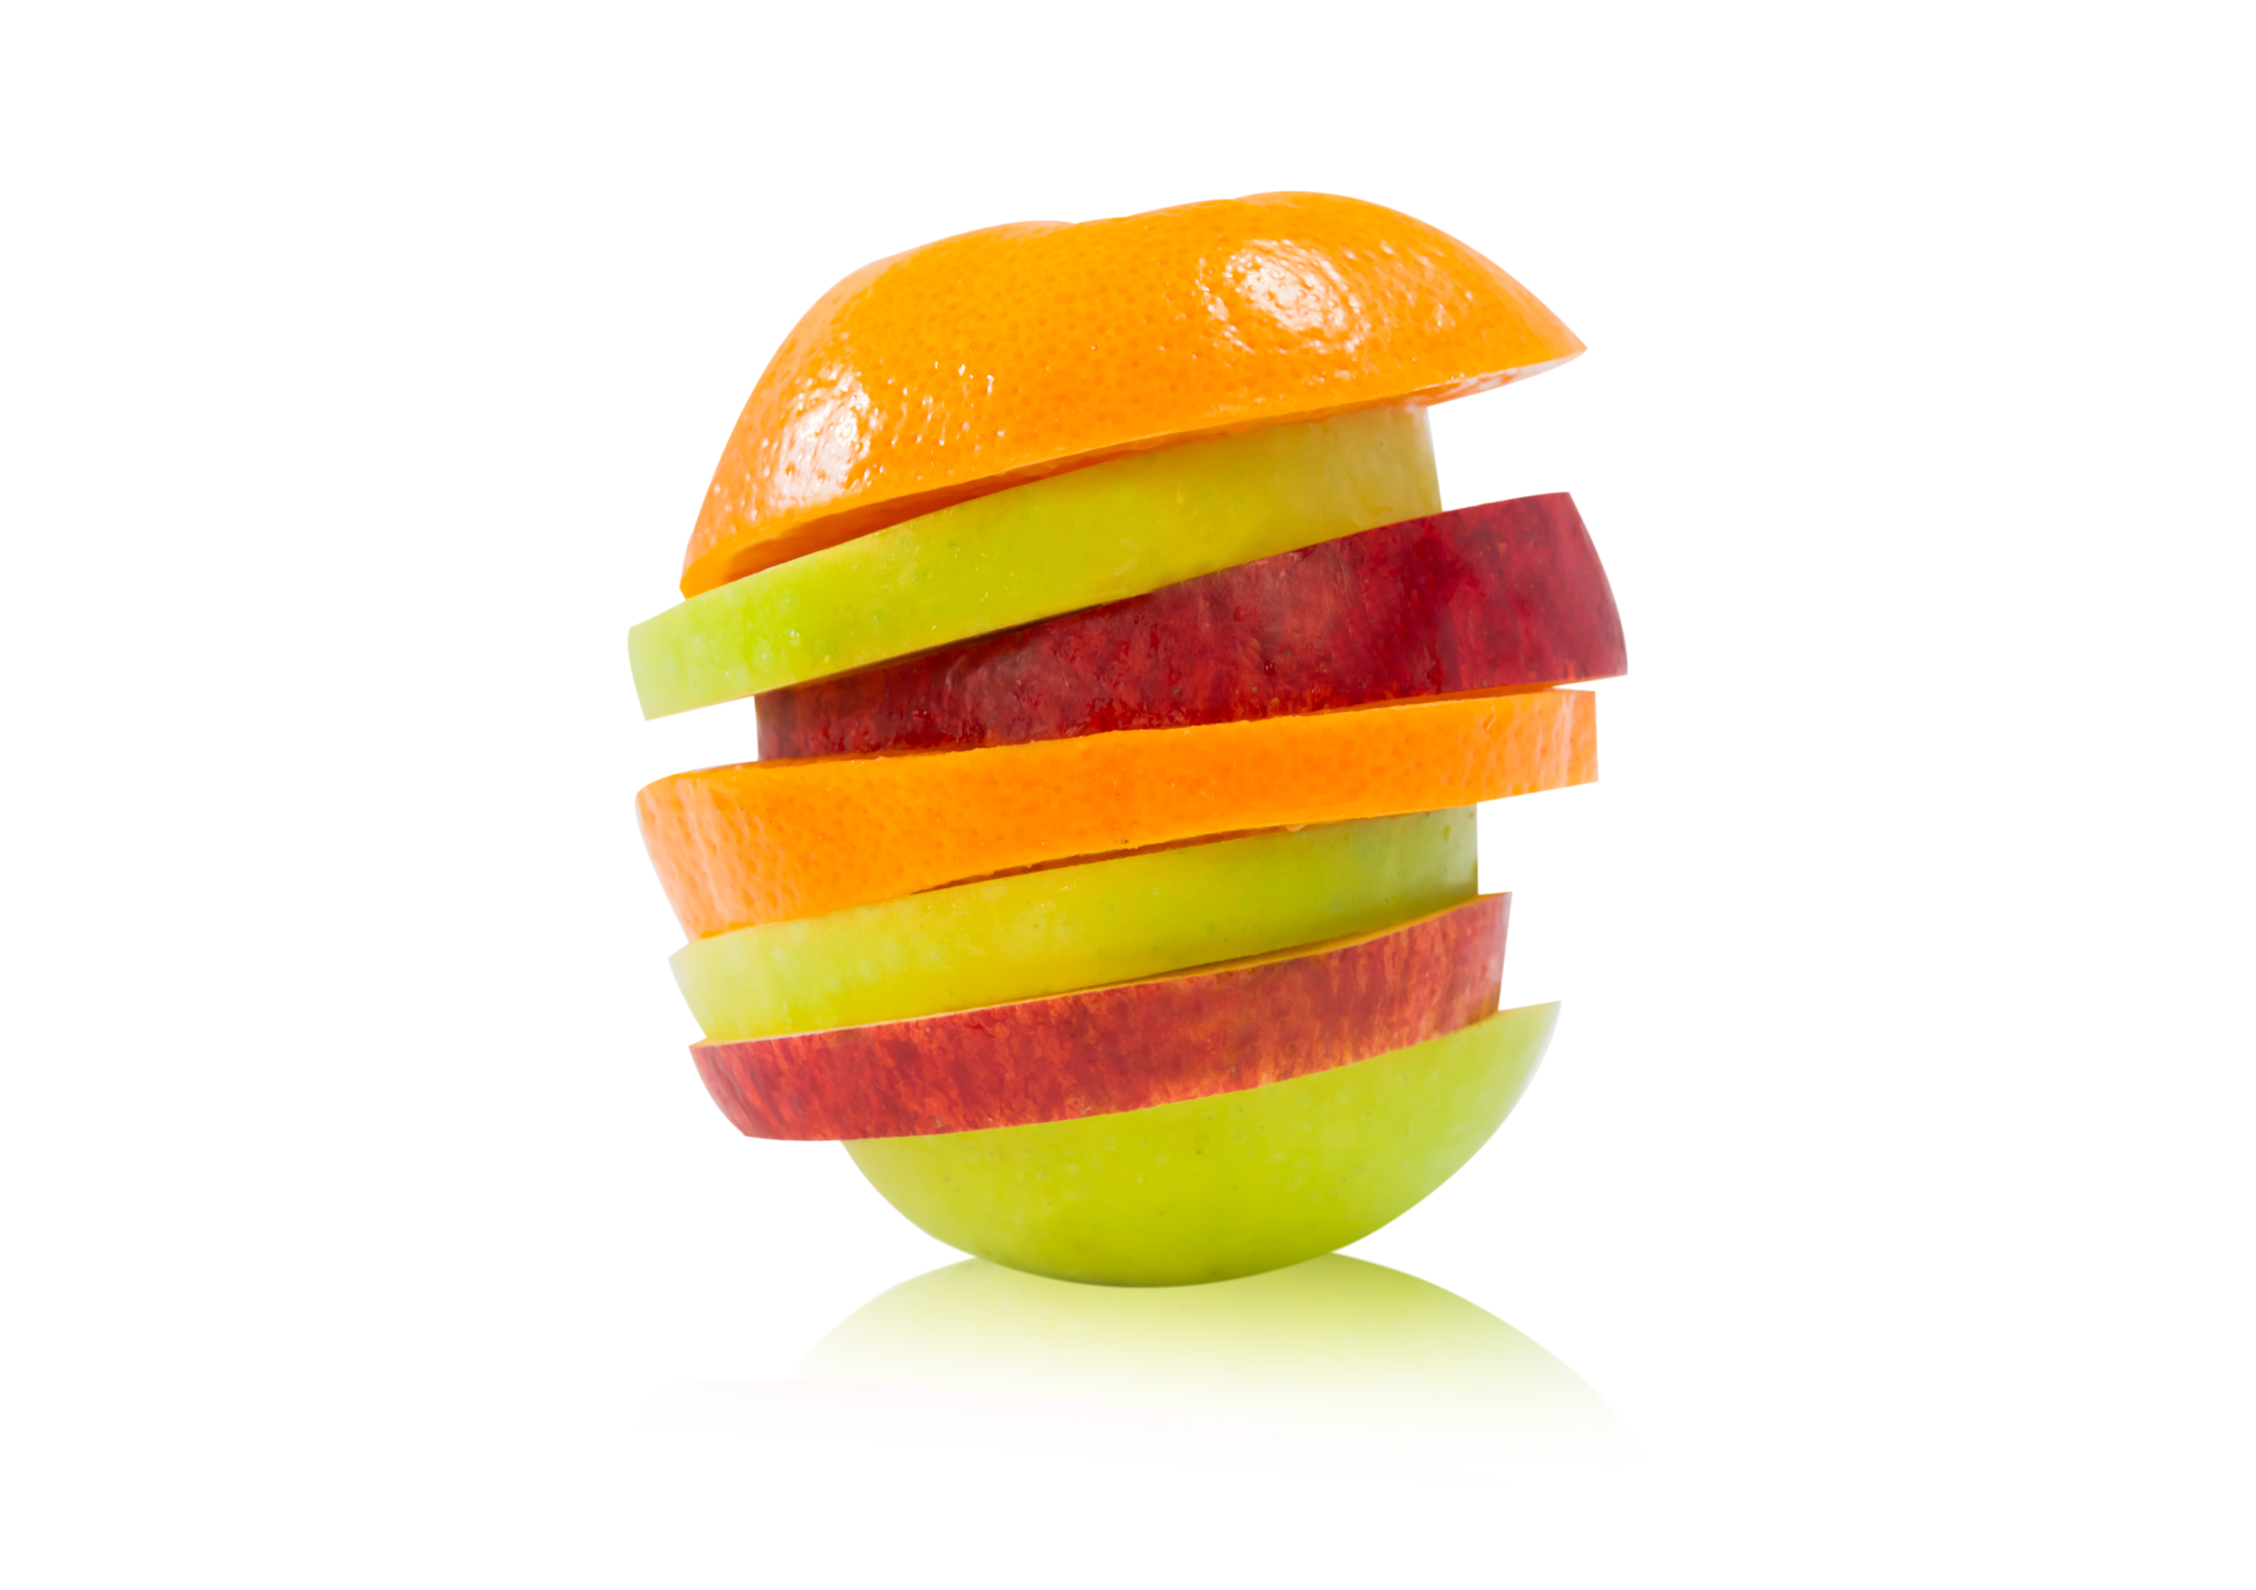
Predict next words

Slide 28
Predict next food
Monday: Pizza
Tuesdag: Sushi
Wednesday: Taco
Thursday: Pizza
Friday: Sushi
Saturday: ?

Slide 29
Proverbs
The pen is mightier than the
A picture is worth a thousand
You cannot make an omelet without breaking a few
Practice makes

Slide 30
h₁
h₂
h₃
h₄
Input
Dense
Softmax
LSTM

Slide 31
Show Generator

Slide 32
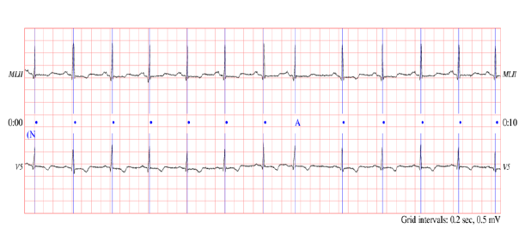
Not yet published
@mortengoodwin
http://mortengoodwin.net
Dr. Morten Goodwin

Slide 33
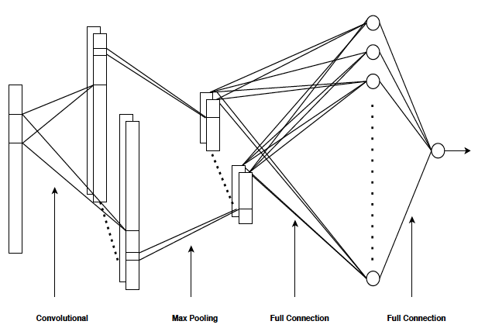
Not yet published
@mortengoodwin
http://mortengoodwin.net
Dr. Morten Goodwin

Slide 34
99.18%
Not yet published
@mortengoodwin
http://mortengoodwin.net
Dr. Morten Goodwin

Slide 35
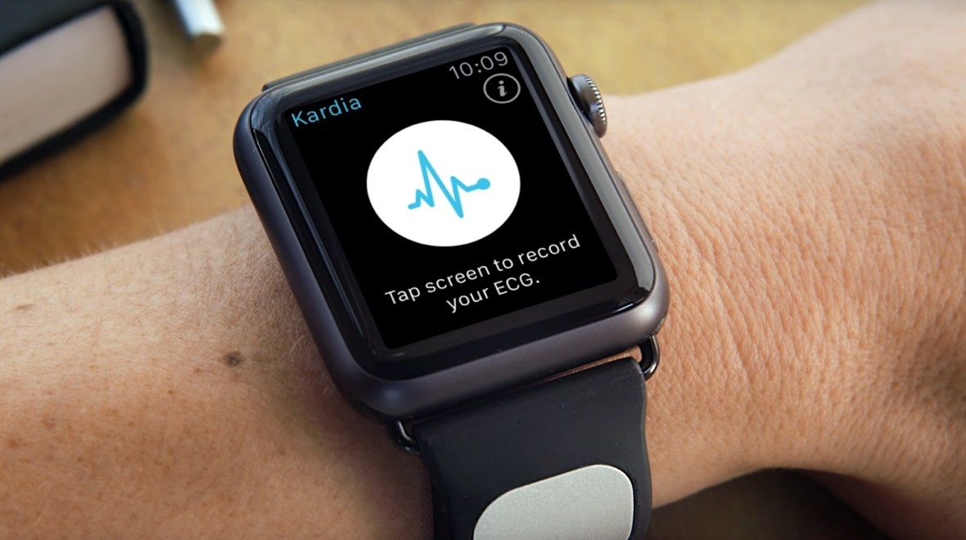
@mortengoodwin
http://mortengoodwin.net
Dr. Morten Goodwin
Notes:
Babylon

Slide 36
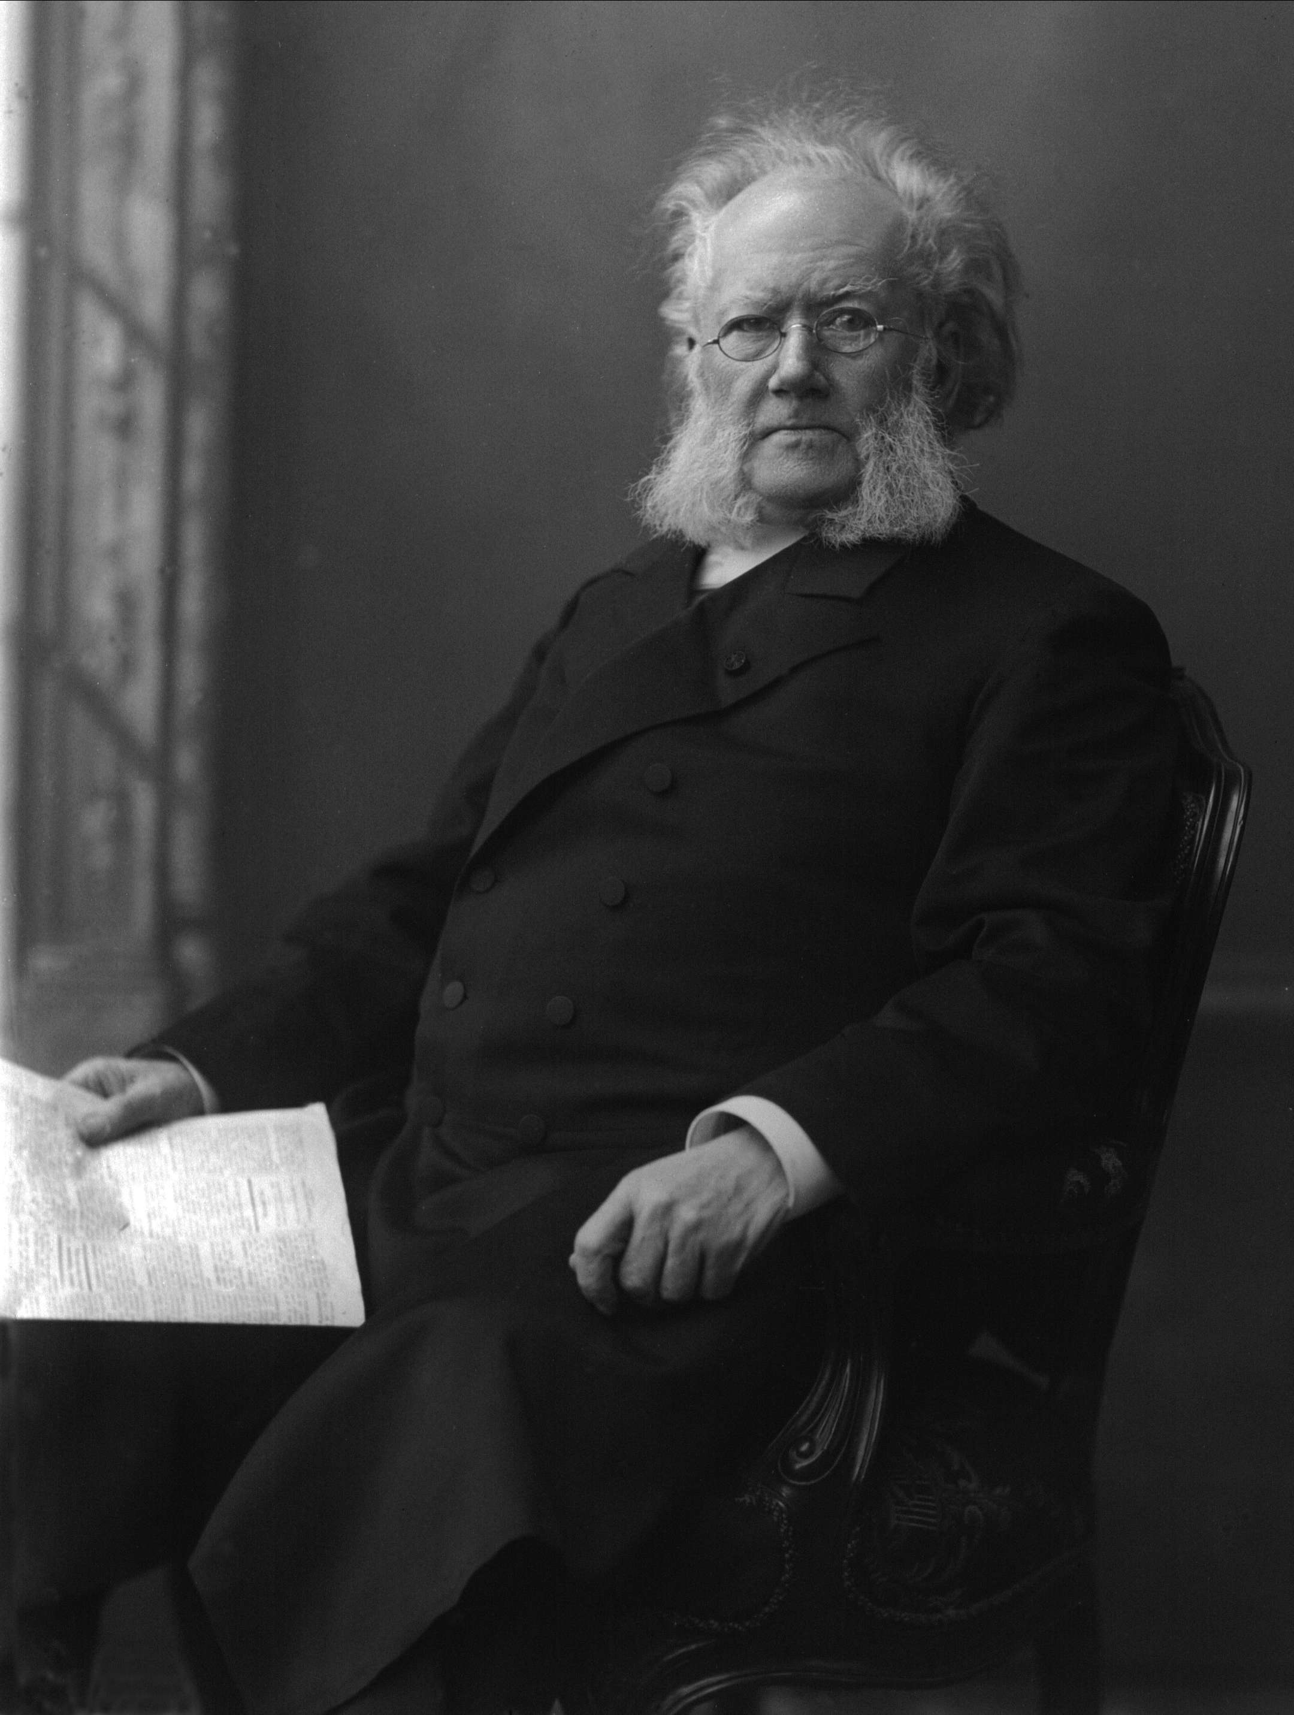
Generasjon 1:
smReAngnneer?enie ddaknaeF ndiok e gngelTsenojdnealddCDS?kr re e e e ateotn?feekh VaeemtvG ee?Dfejo esriPgea
Generasjon 18:
Hvorfor har lukket altså ikke talt, De har flyst mig en usvore emmerink her og tager gj?
MYDAM JULIAN
Generasjon 30:
FRU ALV
stemmer. Jeg kommer imod Taushed og fremmede på gode forvirret og forfærdet!
Hendes hænder åbner hænderne i nytten, hun går gennem griber og åbne landsmand. Lad så hele hendes hænder.

Slide 37
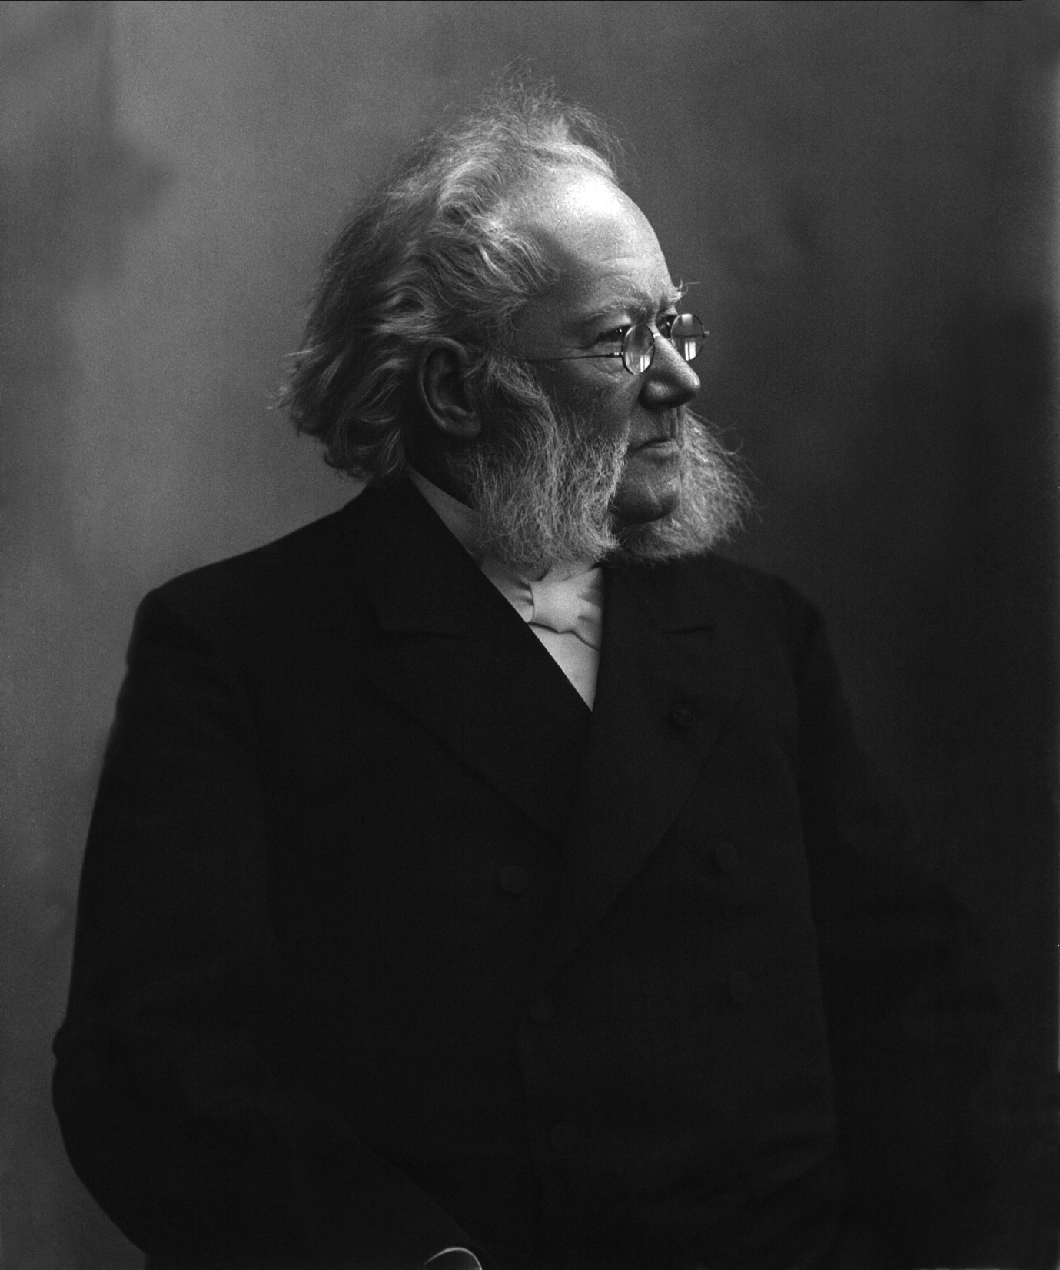
Generasjon 100:
HOVSTAD
Kejseren snakker på anden år.
HEDVIG uden at se på
Hvorfor tidt måtte De fortælle ham ikveld?
HOVSTAD
Men så vil jeg tænke på det pynteligste, Hedvig. Nå, så skriver en i de store flasker. Alle vor vanvid. Se så; ifald I er til hele løftet? Du vil sagtens.
HEDVIG sér hændt på ham
Ja så har jeg det så grusomt.
HOVSTAD
Vel vil du også skrive.

Slide 38
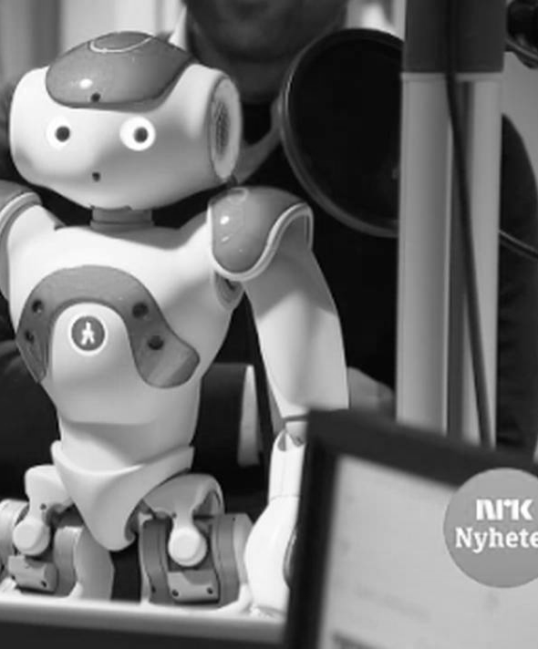
God morgen!
Raushet handler om at jeg har en tro, og tenne lys. Jeg har stillet i et hellig rom.
Mitt hjerte vanker i forventning. Og hjertet skal være glede.
Og Jesus, Jesus. Ved bordet sitter englene fra din tid og sier dette:
’’Han fant de fattige og uvettige for å være nær.’’
Gud ble tent av sin sorg og ventet.
Du er verd å elske.

Slide 39

@mortengoodwin
http://mortengoodwin.net
cair.uia.no

